Slide 1

Odborná praxe
Robert Bosch, spol. s r.o.
Iveta Koloušková
UČO: 26946

Slide 2
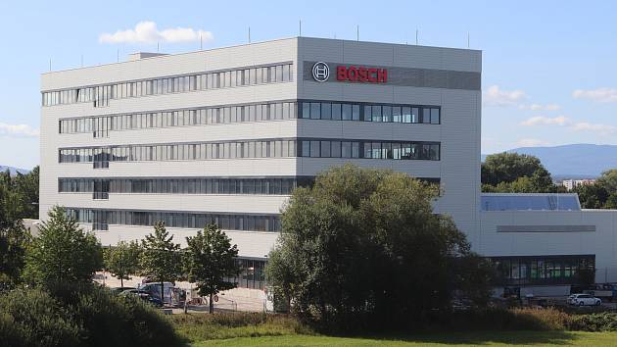
Robert Bosch, spol. s r.o.
Založení ve Stuttgartu v roce 1886
Založení společnosti v ČR: České Budějovice 1. květen 1992 jako společný podnik Robert Bosch GmbH a Motoru Jikov, a. s.
Výroba a vývoj komponentů do osobních aut (plynové pedály, nádržové čerpadlové moduly, rozvaděče paliva, sací moduly, …)
Téměř 4000 zaměstnanců
Poskytování služeb v oblastech měření a testování vzorků a technologických služeb pro podnikatelské subjekty
Zařazena mezi atraktivní zaměstnavatele – rok 2019 přinesl společnosti Cenu hejtmanky Jihočeského kraje za společenskou odpovědnost

Slide 3
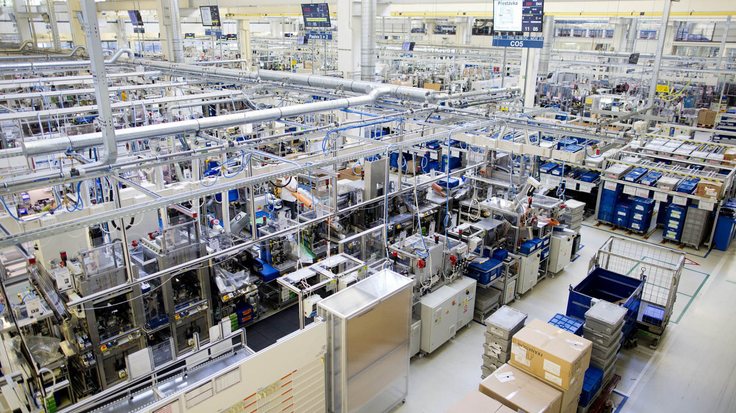

Náplň a průběh praxe
Strategické řízení:
  Naskladnění a vyskladnění výrobků
  Zakázky
Finance podniku:
  Sledování finančních toků
  Účetní výkazy

Slide 4



Náplň a průběh praxe
Finanční účetnictví:
  Dokladová inventura
  Příprava podkladů pro vyúčtování
  Provádění základních účetních operací
Marketing:
  Sociální sítě
Personální management:
  Ukázka náboru nových zaměstnanců a brigádníků
  Motivační systém

Slide 5
Přínosy praxe
Vstřícnost
Ochota
Nové zkušenosti
Poznání firemního prostředí
Jazykový přínos
Obohacení a prohloubení odborných znalostí

Slide 6
Zhodnocení praxe
Zkušenosti
Kolektiv
Firemní prostředí

Slide 7
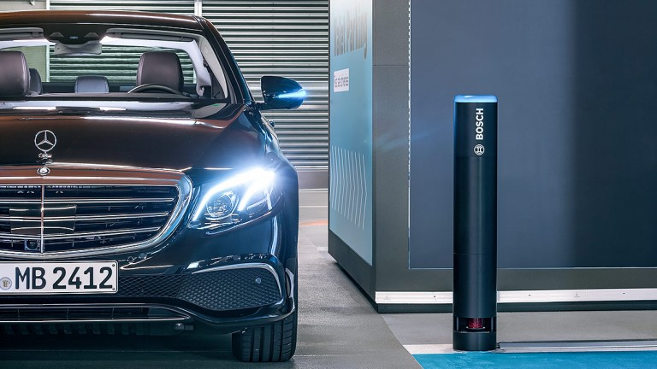

Děkuji Vám
za Vaši pozornost.

